Slide 1
配置管理
华迪实训基地
Version: 2.0

Slide 2
Overview
课程介绍
什么是配置管理？
怎样做配置管理呢？
怎样做变更控制管理？
介绍配置管理工具-SVN
参考资料

Slide 3
课程介绍

Slide 4
关于本次课程
课程目标
预备知识
目标听众
日程表
词汇表

Slide 5
课程目标
通过学习本课程希望各位对配置管理有初步的认识和了解。
通过学习本课程能按规范开展配置管理的各项活动。
通过学习本课程能了解配置管理工具svn

Slide 6
预备知识
有一定的团队开发的经验
最好使用过一些代码管理工具（如：SVN）

Slide 7
目标听众
项目经理
配置管理人员
开发人员
技术管理人员

Slide 8
日程表
共计: 1.5小时
详细安排
0:05 | 课程介绍
0:10 | 什么是配置管理？
0:20 | 怎样做配置管理？
0:20 | 怎样做变更控制管理？
0:30 | 配置管理工具-SVN
0:05 | 问题&反馈
Total: | 1.5 hours

Slide 9
词汇表
CM：Configuration Management，配置管理。
CCB：Change Control Board，变更控制委员会。
CI：configuration item，配置项。包含文档、程序。
Baseline： 基线。已通过复审和批准的工件发布版，由此构成进一步演进或开发的公认基础，并且只能通过正式程序，例如：变更管理和配置控制才能进行更改。
CR：Change Request, 变更请求。对提出的要变更工件或流程的任何请求的统称。在变更请求中记录的信息是有关当前问题、提议解决方案及其成本的起源和影响的信息。
PCA：物理审计，在配置管理系统中建立基线的工件是否为“正确”版本。
FCA：功能审计，是核实软件配置项的实际性能是否符合它的需求。

Slide 10
什么是配置管理？

Slide 11
为什么需要配置管理
  现代软件开发复杂度高
  众多的开发人员
  文件及相关资源多种多样
    源代码
    目标代码
    web 相关内容
    文档
    模型和设计
    需求
    测试脚本
  多个发布版本
  多种平台
  软件在不同地点开发

Slide 12
一些基本的配置管理功能
存储 和 保护 所有软件资产和相关资源
记录软件所有的 历史变更
  what changed?
  who changed it?
  when did it change?
  why did it change?
配置管理
  开发人员工作空间
  软件建立和版本发布管理
使开发人员的工作相互独立

Slide 13
定义
CMM 的解释：“软件配置管理的是建立和维护在项目的整个软件生存周期中软件项目产品的完整性 。软件配置管理包括标识在给定时间点上软件的配置（即选定的软件工作产品及其描述），系统地控制对配置的更改、并维护在整个软件生存周期中配置的完整性和可跟踪性。置于软件配置管理之下的工作产品包括交付给顾客的软件产品（例如软件需求文档和代码），以及与这些软件产品等同的产品项或生成这些软件产品所要求的产品项（例如编译程序）。
软件配置管理包含为两部分：
  配置管理
  变更控制管理

Slide 14
简介
配置与变更控制管理涉及：
  确定配置项，
  限制对这些项的变更，
  审核变更（对这些项所做的变更），
  定义与管理配置（这些项的配置）。
配置管理活动是一个项目支持活动。
Notes:
普升
随着项目的进展，基线的质量和稳定性将会有所提高。晋升级别是用来表明基线的质量或稳定性的基线属性。当然，基线的属性和级别可由项目定义。以下是一些晋升级别示例：
已测试的集成
已测试的系统
已测试的验收
生产
这些级别按最低质量到最高质量的顺序排列，反映出项目的进展情况。变更基线的晋升级别的行为称为对基线晋级或降级。

Slide 15
目的
在控制由参与同一个项目的许多人员所生成的大量工件时，CM 系统至关重要。如果进行控制，就有助于避免混乱情况（其代价通常都很大）的发生，并确保生成的工件不会由于下列问题而发生冲突：
  同时更新
  有限通知
  多个版本
一言以避之：维护项目工件的完整性

Slide 16
同时更新 & 有限通知 & 多个版本
同时更新
  当两个或更多的角色分别对同一个工件进行操作时，最后进行变更的那个角色将破坏
  前一个角色的工作。根本的问题是：如果系统不支持同时更新，则会导致系列变更并
  使开发流程减慢速度。但如果使用“同时更新”，那么挑战将在于检测更新已同时进
  行，而且要在并入变更时解决任何与集成有关的问题。
有限通知
  由多个开发人员共享的工件中的某个问题得到了纠正，但有些开发人员并未收到变更
  通知。
多个版本
  多数大程序是以演进式发布版的方式开发的。一个发布版可能为客户所用，另一个发
  布版正在测试，而第三个发布版则尚在开发之中。如果在这些版本的任何一个版本中
  发现了问题，则需要将修复方案通报给所有这些版本。除非对变更进行慎重的控制和
  监测，否则可能会引起混乱，并且由于混乱而需要进行修复和返工，而这往往成本很
  高。

Slide 17
CM带来的好处
CM 系统有助于管理演进式软件系统的多个版本，追踪了解在给定的软件工作版本中使用了哪些版本，根据用户定义的版本规约构建单个程序或整个发布版，以及强制实施特定于某个站点的开发策略。
CM 系统直接带来的一些好处是：
  支持开发方法，
  维护产品完整性，
  确保已配置产品完整性和正确性，
  为开发产品提供一个稳定的环境，
  基于项目策略限制对工件的变更，和
  提供有关变更工件的原因、时间和人员的审核记录。

Slide 18
怎样做配置管理呢？
配置管理活动中的重要概念
配置管理活动的流程
配置管理各子活动描述

Slide 19
1、配置管理活动中的重要概念
Version 版本
配置项
基线
工作区
配置库

Slide 20
认识版本树
a.c
0
分支
1
0
0
2
1
1
3
3
2
2
3
当前版本

Slide 21
重要概念（图解）
版本
工作区
a.c
b.c
e.c
0
0
0
配置
1
1
0
0
0
0
1
0
0
0
2
0
1
0
1
1
1
1
1
2
1
1
1
3
1
2
1
2
2
2
2
2
2
2
2
3
3
3
3
配置库
工件

Slide 22
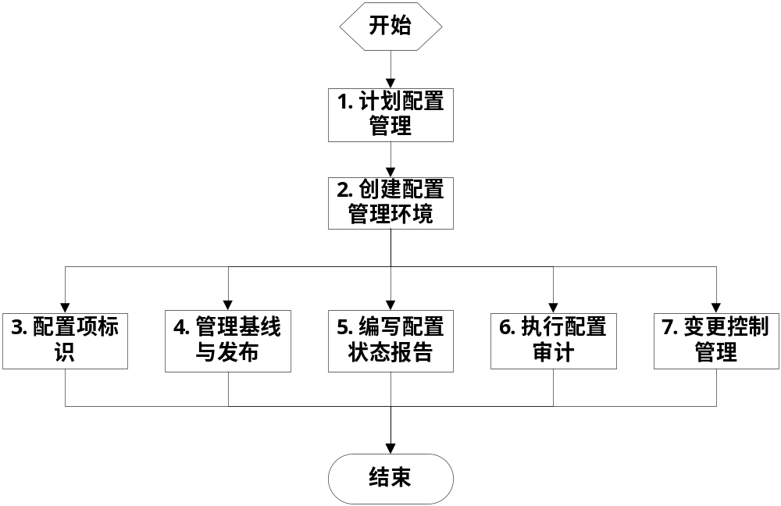
2、配置管理活动的流程

Slide 23

在流程中的角色
配置管理经理
配置管理经理负责为产品开发团队提供全面的配置管理基础设施和环境，负责制定配置管理计划，负责对文档类的配置项建立基线。
集成员
集成员负责制定集成计划，建立代码类基线。
任意角色
参与变更控制管理，提出变更请求。

Slide 24
进入准则
项目立项

Slide 25
1.计划配置管理
目的
  此工作流程明细的目的是：
    确定项目配置管理策略
    确定用于控制产品变更的策略和流程
    在配置管理计划（是软件开发计划的一部分）中记录此信息
  CM 策略是指能够确定、保护和报告已经批准用于项目中的工件的能力。通过正确的标注来实现确定操作。对项目工件的保护是通过归档、建立基线和报告等操作而得以实现的。
  CM 计划说明在产品/项目生命周期中要执行的所有与 CM 相关的活动。它记录如何计划、实施、控制和组织与产品相关的 CM 活动。
如何配备人员
  配置经理应该是进行组织的中心人物，并且必须对所有项目工件负责。配置经理需确保对开发人员实施项目策略。这样，工件一旦按照确定的开发原则得到批准，它们就只会通过既定的渠道。配置经理需确保以下方面：CM 计划得以执行、定期进行审核报告、在现场外对备份进行安全保管，以及保持软件许可证为最新

Slide 26
2.创建配置管理环境
目的
  本活动的目的是通过创建并维护数据储存库建立一个环境，在此环境中可以对整个产品进行开发、构建，而且具有可重用性或可维护性。实现此目的有一个条件，即确保各私有和公有工作区中的开发人员和集成员只要有需要就能使用关键工件，而且这些工件充分建立了基线，并被存储以备将来重复使用。
  设置 CM 环境时涉及到创建产品目录结构、储存库、工作区（开发人员和集成）以及分配计算机资源（服务器和磁盘空间）。
如何配备人员
  配置经理需要设置一个环境，该环境基于整个产品的构件结构，并且他需要与构架设计师紧密合作以确保建立足够的“临时位置”。
  此工作流程明细中的集成员需确保从开发人员工作区交付的工件经过充分测试，以便可以将其并入可测试的工作版本中。集成员需熟悉项目 CM 策略、工作版本和测试时的一些做法。

Slide 27
3.配置项标识
文档的标识,参见《文档命名指南》
文档、程序(coding、模型)的标识
各类基线的标识
所有属于项目及其各子系统的各类基线，按照软件系统的命名约定的规定以及《配置管理计划》来标识。

Slide 28
4.管理基线与发布
目的
  此工作流程明细的目的是：
  确保当子系统达到指定的成熟度后为其建立基线，然后就可进行发布或在随后的项目迭代和/或其他项目中重复使用。
  在 CM 计划中对发布频率和形式予以说明。发布给客户的产品的正式程度明显要远远高出正为下一个迭代工作版本或复审而生成的产品的正式程度。
如何配备人员
  在此情况下，配置经理需能够组装产品以进行发布。已发布的产品要求有材料清单 (BOM)，此清单用作交付给客户的产品的完整核对清单。已发布的产品必须包括部署工作流程中所述的发布说明和培训材料。
  集成员（如其他工作流程明细中所述）需确保从开发人员工作区交付的工件已经过充分测试，以便可以将其并入可测试的工作版本中。集成员需熟悉项目 CM 策略以及具体测试操作。

Slide 29
5.报告配置状态
目的
  通过缺陷追踪和报告活动来辅助产品复审。
  确保为追踪进展和趋势而“积累”数据并报告数据。
如何配备人员
  根据CM计划，由配置经理定期收集配置项数据， 编写配置状态报告。

Slide 30
6.执行配置审计
目的 ：
  确定产品满足功能需求和物理需求。
  确定工件存储在受控制的库中。
  确保工件和基线可用。
如何配备人员
  根据CM计划，由配置经理定期完成审计报告。

Slide 31
7.变更控制管理
目的
  使用标准的、记录下来的变更控制流程的目的是：确保项目中所做的变更保持一致，并将产品的状态、对其所做的变更以及这些变更所耗费的成本及对时间表的影响通知给有关的涉众。

Slide 32
输出工件
输出名称 | 输出描述 | 参考
配置管理计划 | CM 计划说明要在项目生命周期过程中执行的所有配置和变更控制管理活动。说明了活动时间表、指定的职责和需要的资源（包括人员、工具和计算机设备）。 | 配置管理计划模板
变更请求 | 对项目当前问题说明 提出的变更请求内容 CCB的复审结果 | 变更请求模板
配置状态报告 | 主要报告变更请求情况，当前的软件工作版本以及版本说明。 | 配置状态模板
配置审计报告 | 对物理审计和功能审计进行描述。 | 配置审计报告模板

Slide 33
退出准则
项目验收通过或项目终止、暂停

Slide 34
变更控制管理

Slide 35
OverView
几个重要的概念
变更控制流程

Slide 36
重要概念-变更请求(CR)
CR-变更请求
对提出的要变更工件或流程的任何请求的统称。在变更请求中记录的信息是有关当前问题、提议解决方案及其成本的起源和影响的信息。

Slide 37
重要概念-CCB(1)
CCB-变更控制委员会
  该委员会监督变更流程，批准对已建立基线的配置项的所有变更。由所有利益方包括客户、开发人员和用户的代表组成。在小型项目中，项目经理或软件构架设计师一人即可担当此角色。
建立的目的：
  在于确保所有提出的变更都得到了妥善的技术分析与复审，并已记录备查。
基本任务：
  是明确产品的基线、复审对基线的变更、最后批准、否决变更或延期执行。

Slide 38
重要概念-CCB(2)
CCB-成员
  CCB 应由“正确人选”组成，他们在同事中树有真正的威信，同时专业知识过关，可避免考虑欠周或代价高昂的变更提议。CCB 应由所有受影响的组织或涉众的代表组成。例如：
  用户/客户
  开发人员
  测试小组
  项目管理
CCB主席
  CCB 主席来自项目管理办公室（如：技术委员会）。主席应能明断团队内的不一致意见，并能保证在项目中贯彻执行团队的决策。
CCB评审会议
  CCB 必须定期按需召开会议，以此确保变更提议及时得到了复审和处理。开发团队必须将该小组视为解决问题的可靠团体，否则项目将停滞不前。

Slide 39
变更控制流程
提交变更请求
复审变更请求
分配任务
执行变更
确认变更

Slide 40
变更控制流程
提交变更请求
复审变更请求
接受？
拒绝？
立即变更？
分配任务
执行变更
确认变更
通过？
END

Slide 41
提交变更请求
提交变更请求
任意角色填写变更请求并提交给CCB。
填写内容：
  当前的问题说明
  提议怎样变更
复审变更请求
接受？
拒绝？
立即变更？
分配任务
执行变更
确认变更
通过？
END

Slide 42
复审变更请求-步骤
安排召开复审会议的时间
  此会议一般每周开一次
  如果 CR 量显著增加或者发布周期临近结束时，该会议可能每天开一次。
由CCB主席召开复审会议
最有将复审结果通知给相关的人员
提交变更请求
复审变更请求
接受？
拒绝？
立即变更？
分配任务
执行变更
确认变更
通过？
END

Slide 43
复审变更请求-复审内容
角色：CCB
复审的内容：
  根据已经提交的变更请求，从几个方面分析：
    变更影响分析
    受影响的工件
    提出解决方案
    最后作出复审结论
复审结论
  接受变更
    立即变更
    推迟变更
  不接受变更
    拒绝变更
    需要详细的数据
提交变更请求
复审变更请求
接受？
拒绝？
立即变更？
分配任务
执行变更
确认变更
通过？
END

Slide 44
分配任务
角色：项目经理
一旦变更请求被批准立即变更，项目经理就将根据请求的类型（例如，扩展请求、缺陷、文档变更、测试缺陷等）把工作分配给合适的角色，并对项目时间表做必要的更新。
提交变更请求
复审变更请求
接受？
拒绝？
立即变更？
分配任务
执行变更
确认变更
通过？
END

Slide 45
执行变更
角色：指定的角色
指定的角色执行在流程的有关部分中指定的活动集(例如，需求、分析设计、实施、制作用户支持材料、设计测试等)，以进行所请求的变更。 这些活动将包括常规开发流程中所述的所有常规复审活动和单元测试活动。然后，通知项目经理和SCC指定的变更确认人确认变更是否通过。
提交变更请求
复审变更请求
接受？
拒绝？
立即变更？
分配任务
执行变更
确认变更
通过？
END

Slide 46
确认变更请求
角色：CCB指定的角色
指定的角色（分析员、开发人员、测试员、技术文档编写员等）解决变更后，变更将放置在要分配给测试员的测试队列中，并在产品工作版本中加以核实。
已确定的变更一旦在产品的测试工作版本中得到了核实，就将变更请求放置在发布队列中，以便在产品的发布工作版本予以核实、生成发布说明等，然后关闭该变更请求。
提交变更请求
复审变更请求
接受？
拒绝？
立即变更？
分配任务
执行变更
确认变更
通过？
END

Slide 47
配置管理工具-SVN

Slide 48
功能简介
Subversion 是一种集中的分享信息的系统，它的核心是版本库，储存所有的数据，版本库按照文件树形式储存数据－包括文件和目录，任意数量的客户端可以连接到版本库，读写这些文件。通过写数据，别人可以看到这些信息；通过读数据，可以看到别人的修改。
Subversion 会记录每一次的更改，不仅针对文件也包括目录本身，包括增加、删除和重新组织文件和目录。

Slide 49
功能简介
当一个客户端从版本库读取数据时，通常只会看到最新的版本，但是客户端也可以去看以前的任何一个版本。
系统是设计来记录和跟踪每一次改动的。
版本模型：版本控制系统的核心任务是提供协作编辑和数据共享，但是不同的系统使用不同的策略来达到目的。

Slide 50
功能简介
锁定-修改-解锁方案：
  锁定可能导致管理问题
  锁定可能导致不必要的线性化开发
  锁定可能导致错误的安全状态
拷贝-修改-合并方案：
  Subversion系统使用拷贝-修改-合并模型，在这种模型里，每一个客户联系项目版本库建立一个个人工作拷贝——版本库中文件和目录的本地映射。用户并行工作，修改各自的工作拷贝，最终，各个私有的拷贝合并在一起，成为最终的版本，这种系统通常可以辅助合并操作，但是最终要靠人工去确定正误。

Slide 51
功能简介
工作拷贝：一个Subversion 工作拷贝是本地机器一个普通的目录，保存着一些文件，可以是任意的编辑文件，而且如果是源代码文件，可以像平常一样编译，工作拷贝是自己的私有工作区
工作拷贝如何追踪版本库：对于工作拷贝的每一个文件，Subversion 在管理区域.svn/记录两项关键的信息：
  工作文件所作为基准的修订版本（叫做文件的工作修订版本）
  一个本地拷贝最后更新的时间戳。

Slide 52
Svn windows客户端

Slide 53
Svn windows客户端
通过与版本库通讯，Subversion 可以告诉我们工作文件处于如下哪一种状态：
  未修改且是当前的：文件在工作目录里没有修改，在工作修订版本之后没有修改提交到版本库。svn commit 操作不做任何事情，svn update 不做任何事情。
  本地已修改且是当前的：在工作目录已经修改，从工作修订版本之后没有修改提交到版本库。本地修改没有提交，因此svn commit 会成功的提交，svn update 不做任何事情。
  未修改且不是当前的了： 这个文件在工作目录没有修改，但在版本库中已经修改了。这个文件最终将更新到最新版本，成为当时的公共修订版本。svn commit 不做任何事情，svn update 将会取得最新的版本到工作拷贝。

Slide 54
Svn windows客户端
  本地已修改且不是最新的： 这个文件在工作目录和版本库都得到修改。一个svn commit 将会失败，这个文件必须首先更新，svn update 命令会合并公共和本地修改，如果Subversion 不可以自动完成，将会让用户解决冲突。

Slide 55
Svn windows客户端
TortoiseSVN是Subversion在Windows操作系统上的图形客户端程序，开源、免费
Karl Fogel
Tim Kemp——TortoiseSVN项目的发起者
Stefan Küng——TortoiseSVN的主要开发者
Lübbe Onken——制作了漂亮的图标、Logo，错误跟踪及文档维护
来自世界各地的贡献者
版本历史
2004-10-1 TortoiseSVN 1.1.0 released
2005-6-1 TortoiseSVN 1.2 released
2006-1-15 TortoiseSVN 1.3.0 released
2006-9-16 TortoiseSVN 1.4.0 released
2007-6-11 TortoiseSVN 1.4.4 released

Slide 56
Svn windows客户端
http://subversion.tigris.org/
TortoiseSVN是Subversion在Windows操作系统上的图形客户端程序，开源、免费
Karl Fogel
Tim Kemp——TortoiseSVN项目的发起者
Stefan Küng——TortoiseSVN的主要开发者
Lübbe Onken——制作了漂亮的图标、Logo，错误跟踪及文档维护
来自世界各地的贡献者
版本历史
2004-10-1 TortoiseSVN 1.1.0 released
2005-6-1 TortoiseSVN 1.2 released
2006-1-15 TortoiseSVN 1.3.0 released
2006-9-16 TortoiseSVN 1.4.0 released
2007-6-11 TortoiseSVN 1.4.4 released

Slide 57
软件安装
软件下载
  http://subversion.tigris.org/
服务器和客户端安装
建立版本库（Repository）
  svnadmin create E:\svn\repository
配置用户和权限
运行独立服务器
初始化导入
基本客户端操作

Slide 58
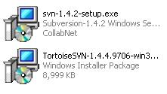
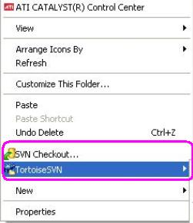
软件安装
需要客户端安装文件
安装完毕后，在“资源管理器”里点击右键，会有如下菜单出现。

Slide 59
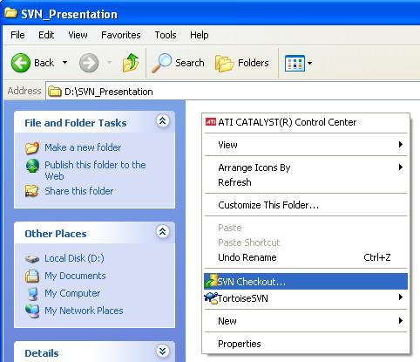
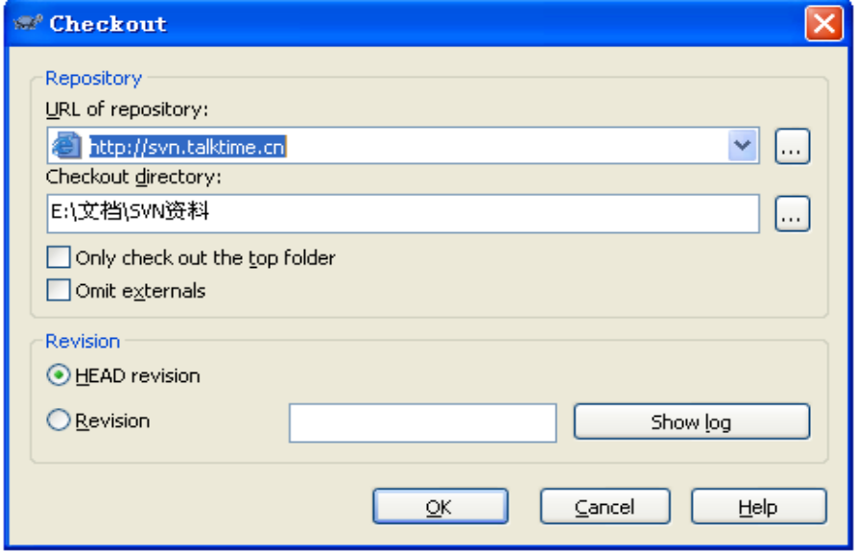
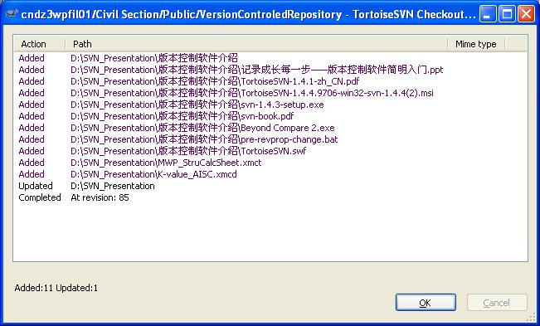
把库里的内容check out出来
新建一个目录，比如 D:\SVN_Presentation
在此目录中点击右键-> SVN Checkout...
"URL of repository："处选择版本库所在路径。

Slide 60
SVN的工作模式
协同工作的两种模式
  “copy-edit-merge” (Subversion默认的模式)
    适用于纯文本文件的协同工作，TortoiseSVN自动合并不同成员对同一文件的修改，如果修改有冲突，需要人工取舍。
    此模式适合软件开发这种工作。
  “Lock-Modify-Unlock” （锁模式）
    适用于纯文本文件及二进制文件的协同工作。比如dwg,mcd,doc,ppt,xls等文件格式。
    这种模式适合工程设计人员的合作。

Slide 61
创建数据库
建立版本库（Repository）
  Svnadmin create c:\svn\repository
运行独立服务器
  Svnserve –d-r c:\svn\repository
  在服务器端的仓库已经创建成功了，接下来就在客户端创建一个项目，然后将该项目import 到服务器端，将其纳入SVN 的管理之下。
初始化导入
  svn://localhost/

Slide 62
启动监听服务
作为一个独立守护进程启动svnserve，监听请求。
以Windows service服务方式运行svnserve。
svnserve -d -r \usr\repositories
sc create svn
binpath= "C:\program files\svn\bin\svnserve.exe\" --service -r C:\repos"
displayname= "Subversion Server"
depend= Tcpip
start= auto

Slide 63
配置管理
svn help import
svn import mytree file:///usr/local/svn/newrepos/some/project \
svnadmin hotcopy /path/to/repos /path/to/repos-backup

Slide 64
配置管理
svnserve -d -r /usr/local/repositories
svn checkout svn://host.example.com/project1

Slide 65
配置管理
配置用户和权限
来到E:\svndemo\repository\conf目录，修改svnserve.conf：
# [general]
# password-db = passwd
改为：
[general]
password-db = passwd 然后修改同目录的passwd文件，去掉下面三行的注释：
# [users]
# harry = harryssecret
# sally = sallyssecret
最后变成：
[users]
harry = harryssecret
sally = sallyssecret

Slide 66
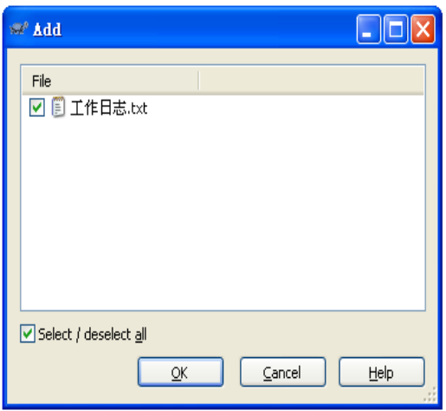
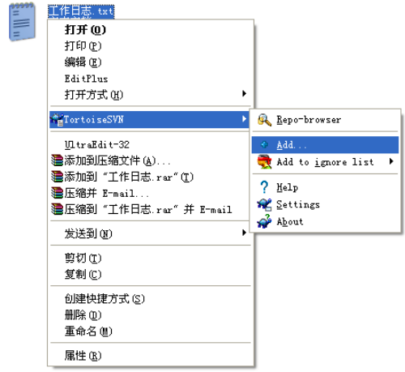
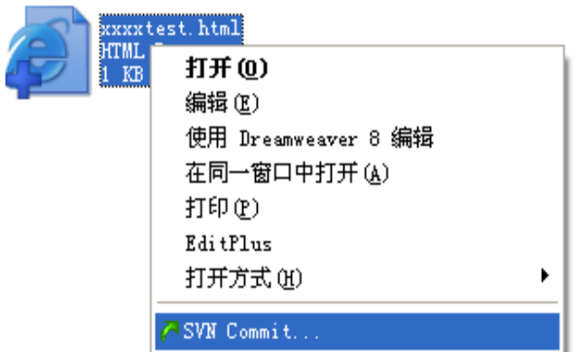
Subversion默认的模式
上传本地文件
将本地文件上传到SVN目录中
如果希望其他同伴也能看到刚上传的文件，需要做提交

Slide 67
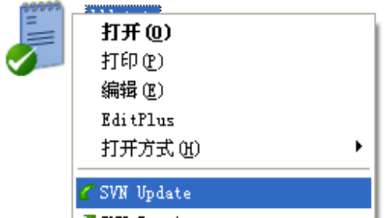
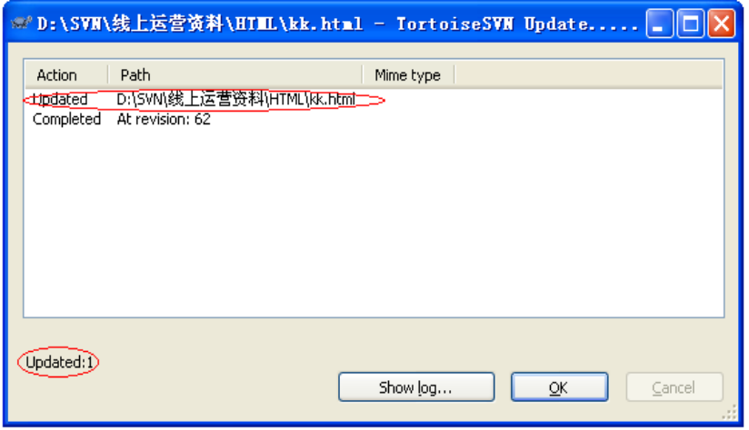
同步SVN
同步本地与SVN服务上的文件。
将SVN服务上的文件更新到本地
SVN会显示出更新的文件和更新的次数

Slide 68
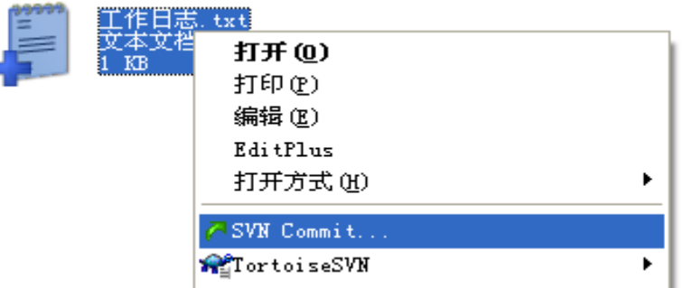
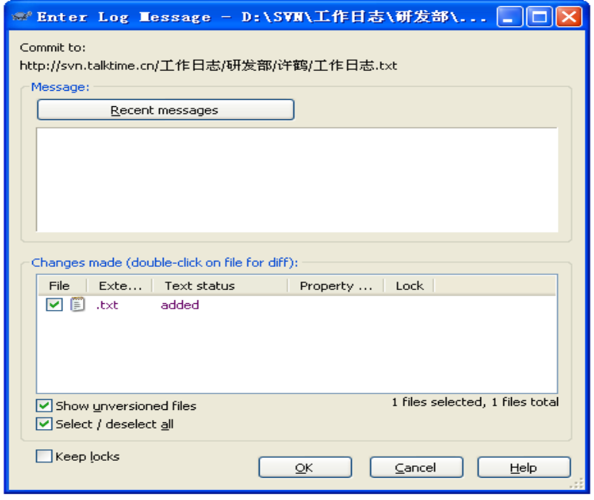
文件提交
对本地文件做修改后提交到SVN
在右键菜单中点击SVN Commit
提交前写好Message,点击OK

Slide 69
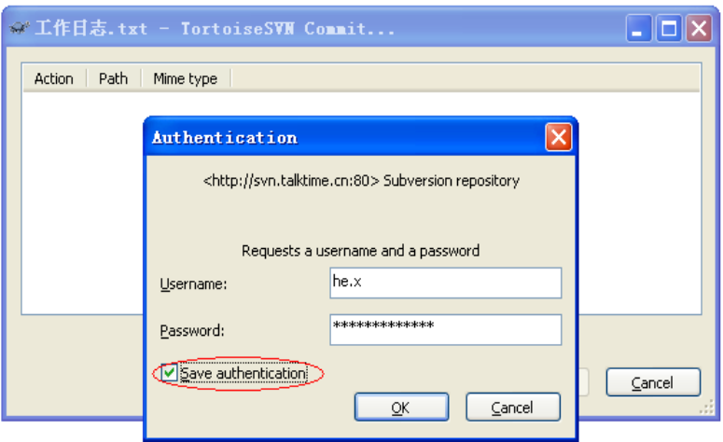
提交权限控制
当提交文件的时候您会看到权限提示信息
输入您的开机用户名和密码
保存权限设置，可以避免将来重复输入用户名和密码 （见红圈）

Slide 70
冲突
什么是冲突
冲突产生的原因
冲突产生的时机
解决冲突
关于避免冲突的建议

Slide 71
什么是冲突
冲突是指
团队协同工作时，当多人同时修改同一个文件，造成本地文件与SVN系统中的文件版本不一致，而导致文件无法提交的情况

Slide 72
冲突产生的原因
产生原因
当团队协同工作的时候，多人同时操作一个文件。当有人操作完成后，将该文件提交到SVN上。这样，其他人的本地文件与SVN上的文件版本不一致。当另一人操作完成后，提交该文件时，就会出现冲突。

Slide 73
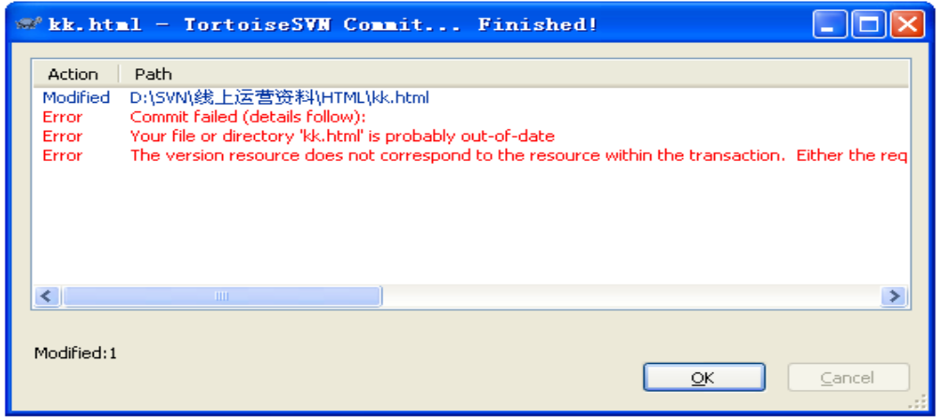
冲突产生的时机
提交文件时，产生冲突

Slide 74

解决冲突
遇到冲突时，需要update该文件。您会看到新增了三个文件。
filename.mine
filename.rOLDREV
filename.rNEWREV
面对文件冲突，您可以选择以下三种方式解决冲突
手动合并冲突文件
使用工具解决冲突
用revert放弃所做的修改

Slide 75
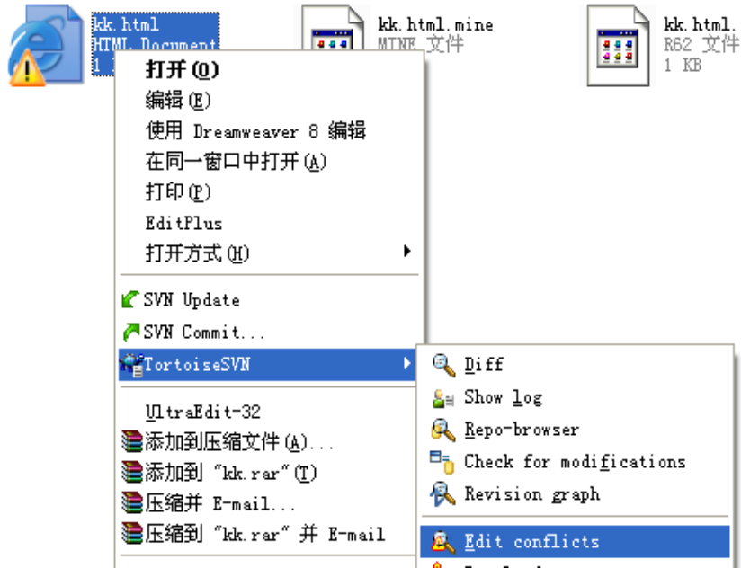
用工具解决冲突
使用自带工具，如图所示
对比两个版本的文件，解决冲突
工具中会列出两个版本冲突的部分，并让您选择使用哪个版本的内容

Slide 76
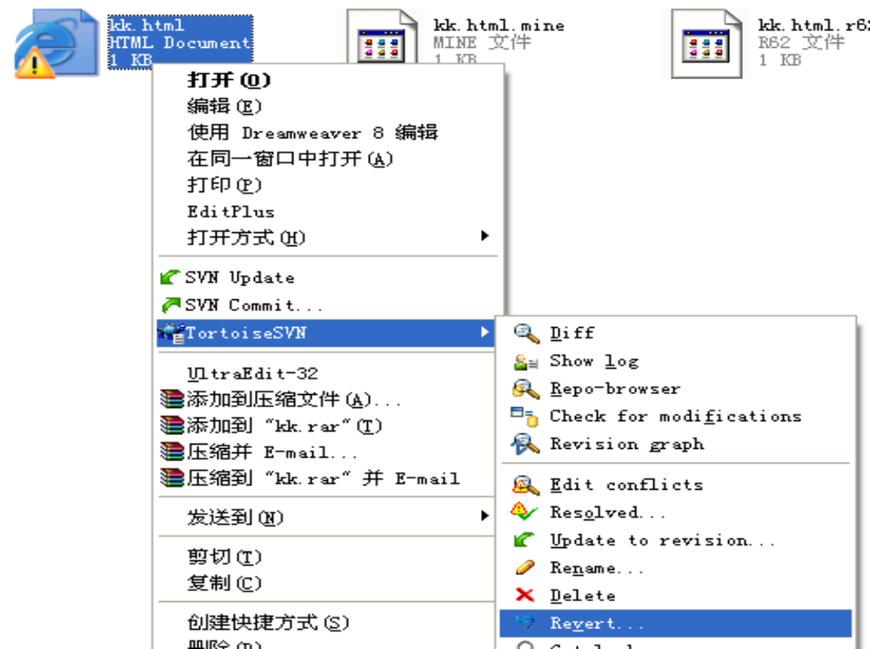
放弃修改
选择revert 放弃自己所做的修改

Slide 77
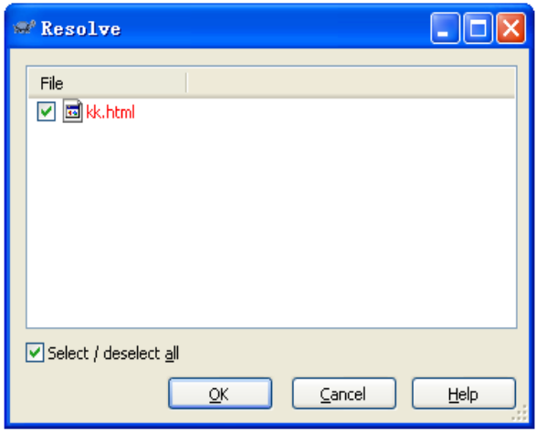
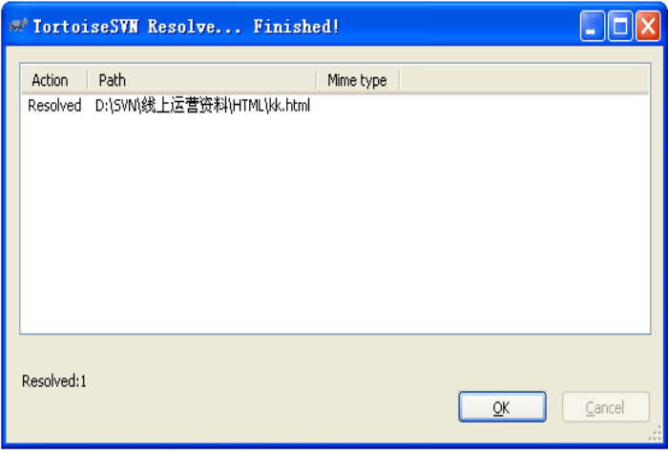
提交解决结果
通过上面所说的三种方法，解决冲突后。要选择resolved
解决后，新增的三个文件会自动删除
再选择commit提交到SVN

Slide 78
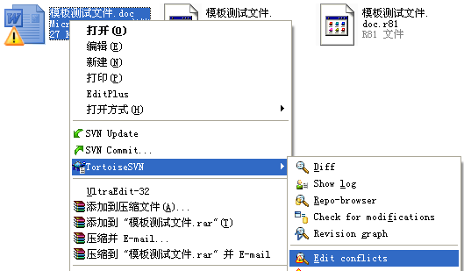
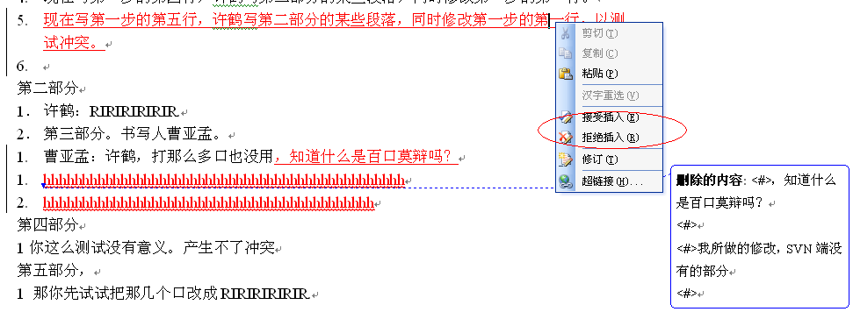
以Word文件为例
发生冲突
更新文件
解决冲突
存在冲突的部分会用红色标出，在红字部分或蓝色提示框中点右键，找到“接受XX”和“拒绝XX”，根据实际情况选择。
当红色文字全部消失后，表示冲突已经解决。
提交文件
因为SVN工具解决冲突的功能会新打开一个文件，而不是更改源文件。所以需要您确认修改完成后保存并覆盖源文件，或将全部内容COPY到源文件中，保存并提交。

Slide 79
关于冲突的建议
在修改文件之前，先进行一次update操作
当修改完成后，及时commit，不要在本地停留时间过长
在多人协作时，尽量修改自己撰写的部分，不要修改其他部分
出现冲突很正常，可以通过前面的三个方法解决，不要相互覆盖

Slide 80
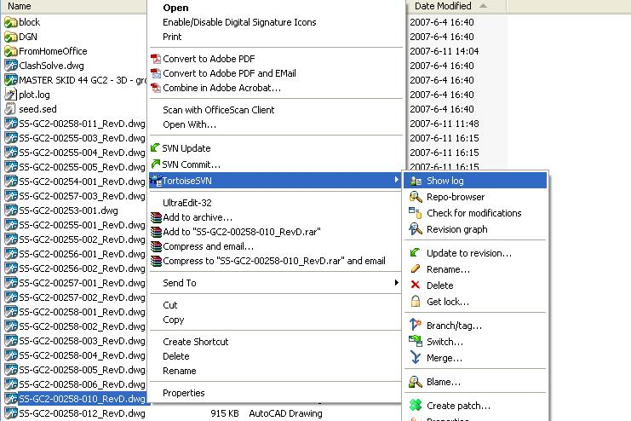
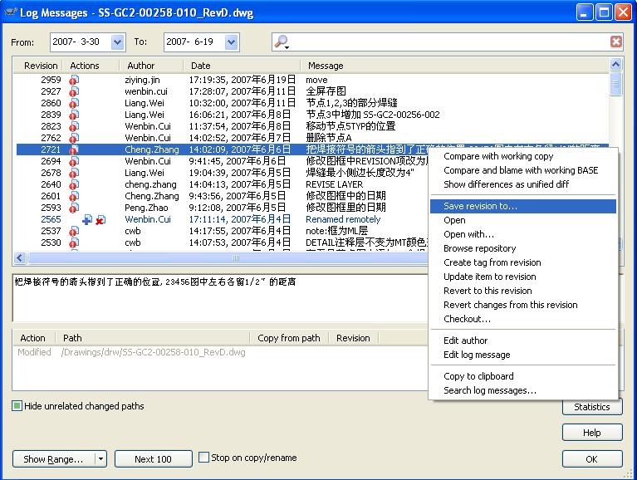
——如何得到历史版本

Slide 81
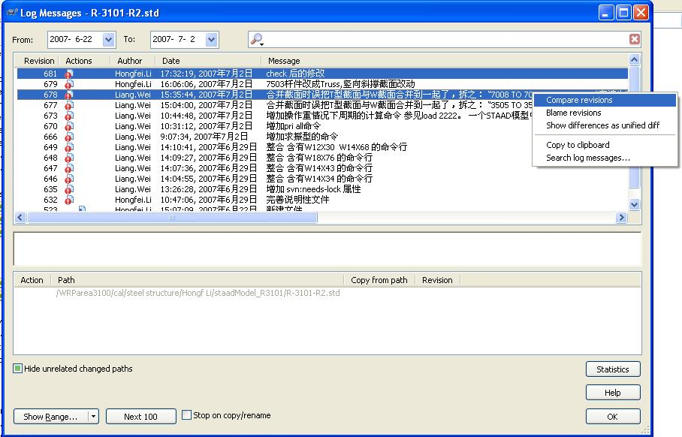
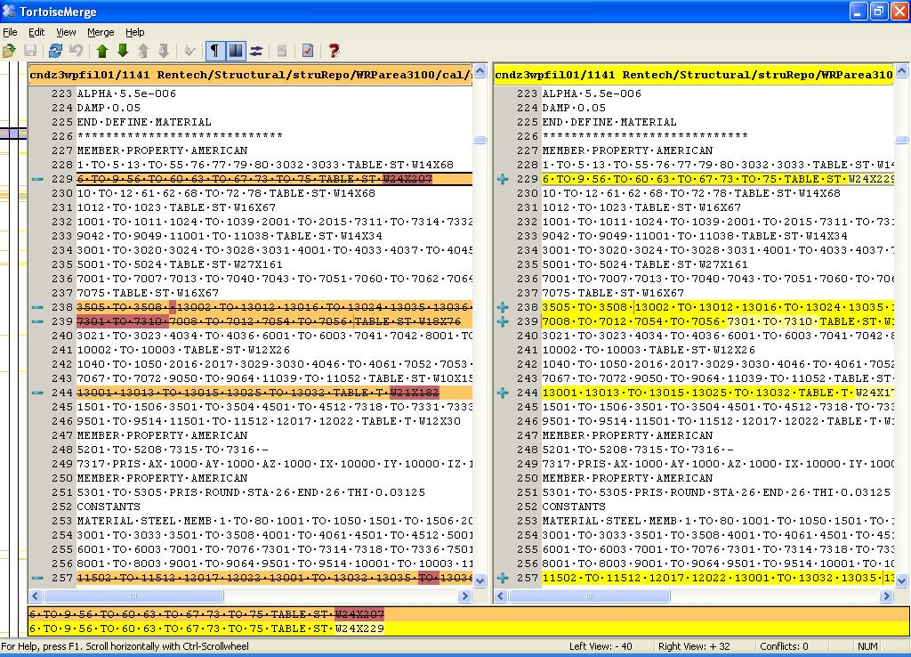
如何比较两个版本间的差异

Slide 82
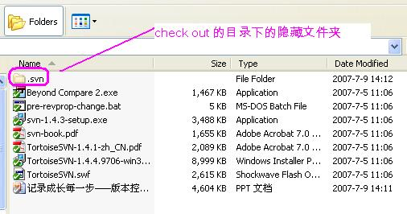
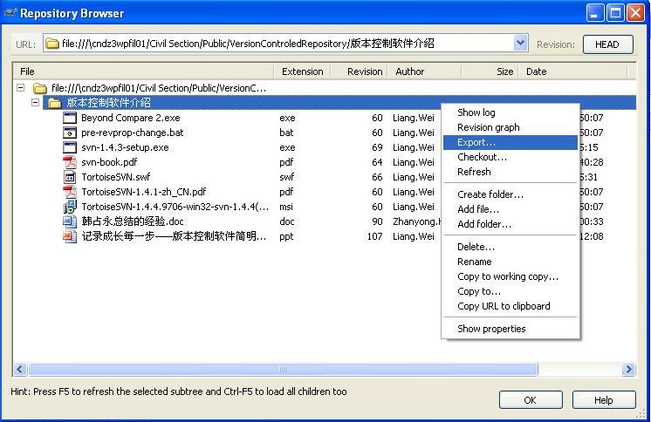
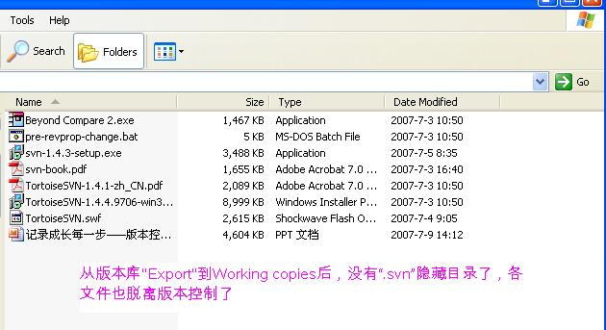
check out 和export的区别
check out 方式获得文件后，文件仍处于SVN版本控制中
export 导出当前版本的数据，文件脱离SVN版本控制

Slide 83
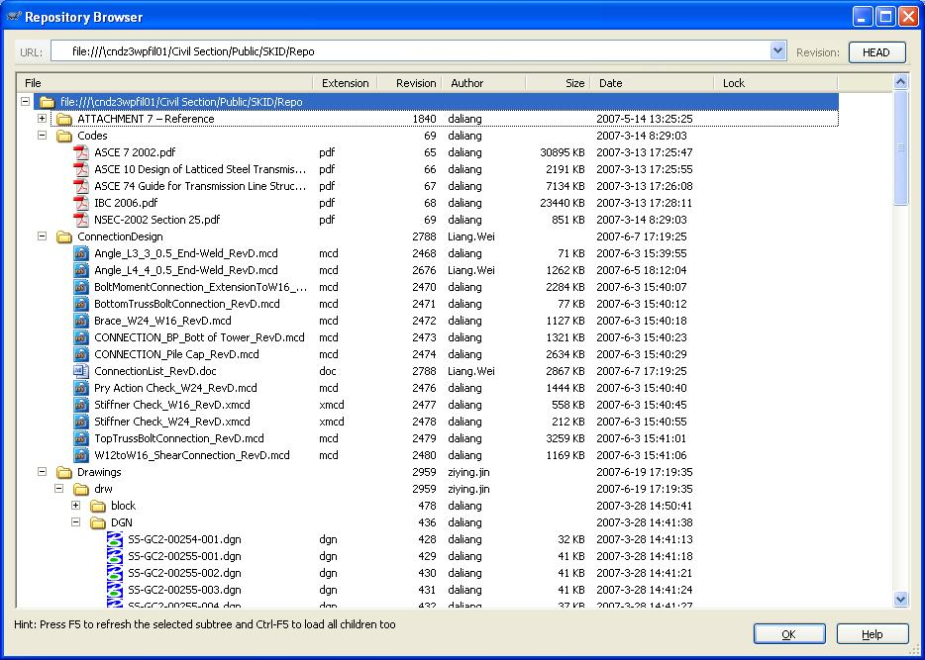
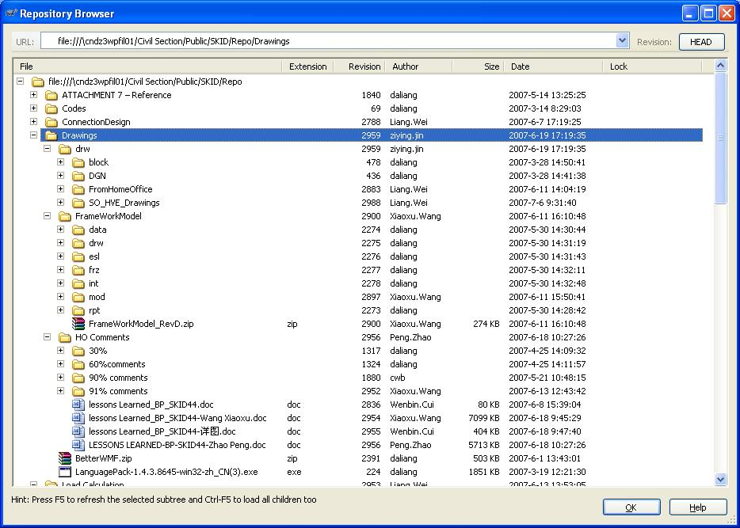
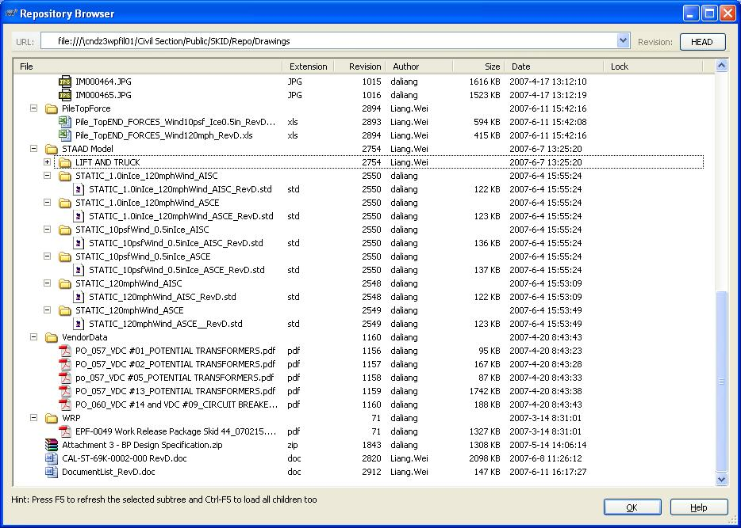
一切文档皆可入库
——参考规范、计算书、参考图纸、新图纸、FRAMEWORK模型、STAAD模型、照片、WRP、VendorDrawing

Slide 84
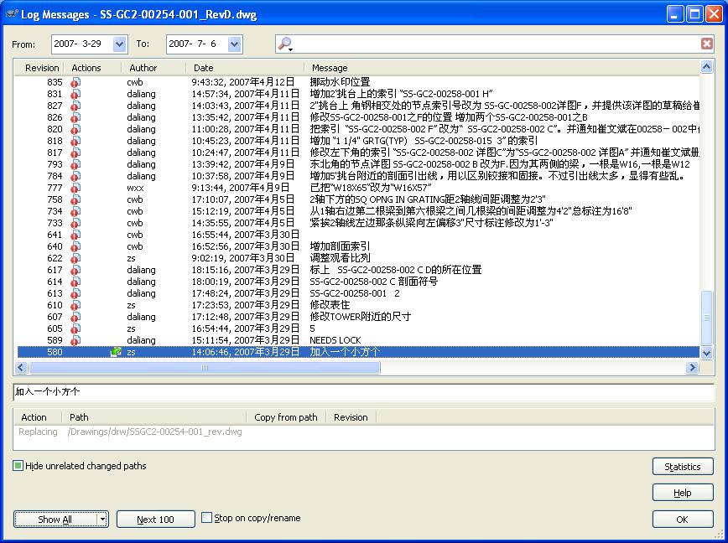
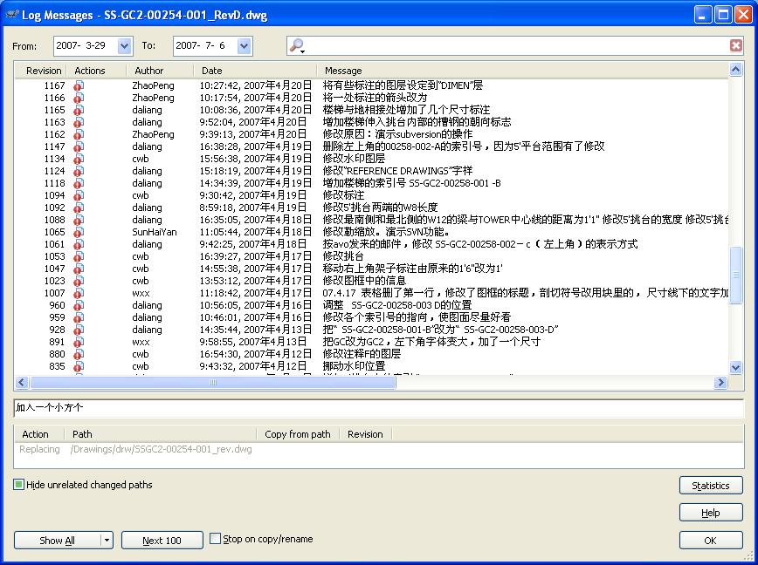
每张图纸都凝结了团队成员的N多汗水

Slide 85
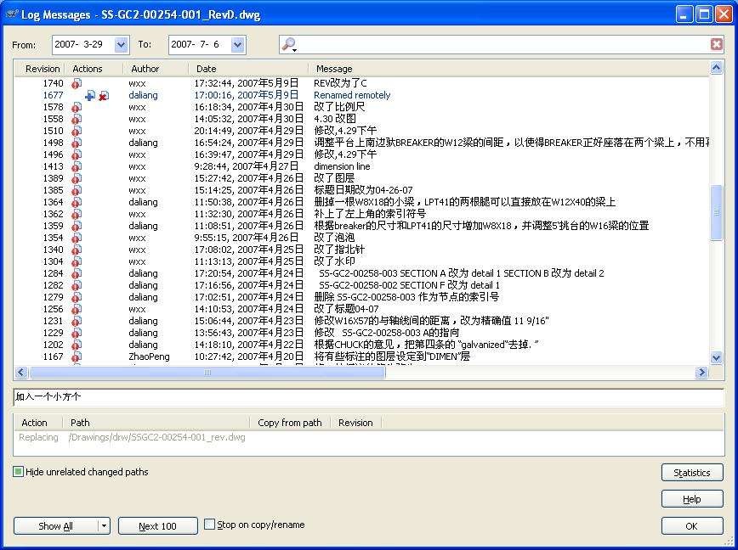
某个文件的成长记录

Slide 86
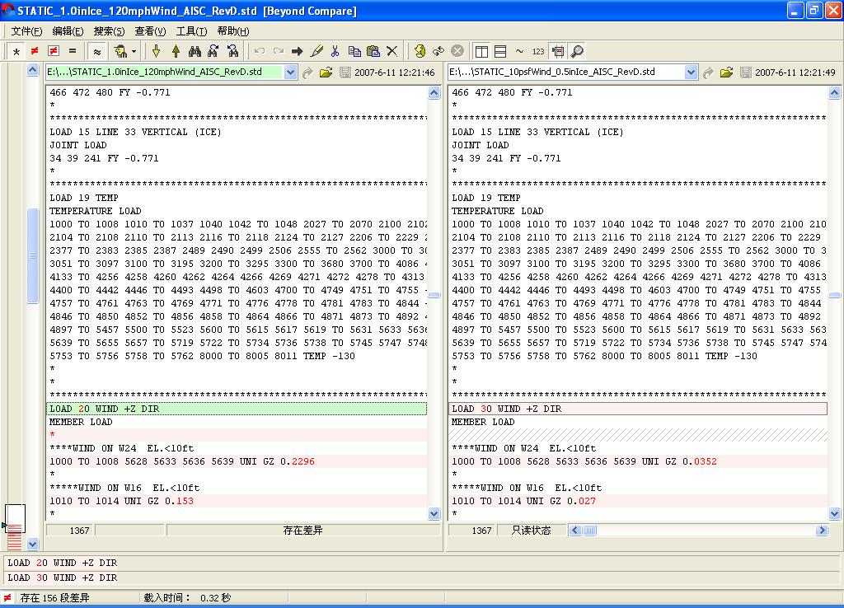
Beyond compare
——文件比较

Slide 87
版本控制
版本库的 URL
方案 访问方法
file:// 直接版本库访问(本地磁盘或者网络磁盘)（file:///X:/path/to/repos ）。
http:// 通过 WebDAV 协议访问支持 Subversion 的 Apache 服务器。
https:// 与 http:// 相似，但是用 SSL 加密。
svn:// Unauthenticated TCP/IP access via custom protocol to a svnserve server.
svn+ssh:// authenticated, encrypted TCP/IP access via custom protocol to a svnserve server.

Slide 88
版本控制
全局版本号
不像其它版本控制系统，Subversion 的版本号是针对整个目录树的，而不是单个文件。每一个版本号代表了一次提交后版本库整个目录树的特定状态，另一种理解是版本 N 代表版本库已经经过了 N 次提交。

Slide 89
参考资料

Slide 90
参考资料名细
Rational Unified Process ，版本 2000.02.20，版权所有 © 1987 – 2001，Rational Software Corporation
《配置管理规范》，TPCA SEPG

Slide 91

Question?
THANK
YOU
请填写反馈表

